Slide 1



«Новая инженерия»
флагманское направление Мончегорского политеха
по развитию компетенций
для современного производства

Slide 2


Главный вызов современных
промышленных предприятий –
цифровая трансформация

Slide 3

Портфель образовательных программ
ДПП «Аддитивное производство и реверсивный инжиниринг»
(переподготовка 413 час., 8 мес.)
ДПП «3Д-моделирование и аддитивное прототипирование»
(переподготовка 273 час., 4 мес.)
Основная программа профессионального обучения «Оператор аддитивного оборудования», 92 час., 3 мес.++
Результаты обучения
50 слушателей успешно завершили обучение
более 50 реальных задач получили решение
в виде испытательных образцов
более 10 млн руб. - предварительный экономический эффект от внедрения результатов проектной деятельности

Slide 4


НУЖНЫ ИНЖЕНЕРНЫЕ
КОМПЕТЕНЦИИ НОВОГО ФОРМАТА
ТЕНДЕНЦИИ
В РАЗВИТИИ ИНЖЕНЕРИИ:
Аддитивные технологии
и реверсивный инжиниринг;
Мехатроника и робототехника;
Цифровое проектирование;
3D-моделирование (цифровые двойники);
Передовые производственные технологии;
Искусственный интеллект;
Беспилотные транспортные системы

Slide 5

МЕНЯЕМ ПРЕДСТАВЛЕНИЕ
О ПРИОРИТЕТНОЙ МОДЕЛИ ОБУЧЕНИЯ
ОБРАЗОВАТЕЛЬНЫЕ ПРОГРАММЫ
ПО ПРОЕКТНОМУ МЕТОДУ
Практикоориентированный подход
к обучению;
Решение реальных
производственных задач;
Современное оборудование;
Оценка результатов проектной работы
экспертами из реального сектора

Slide 6
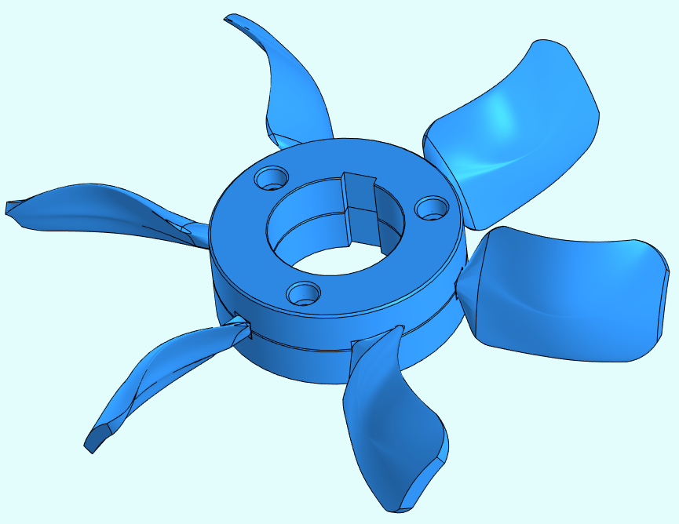
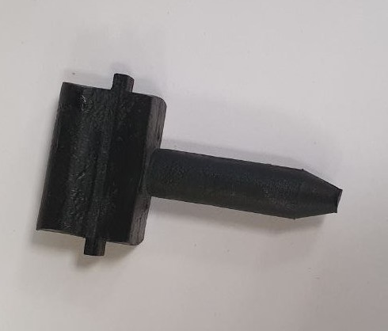
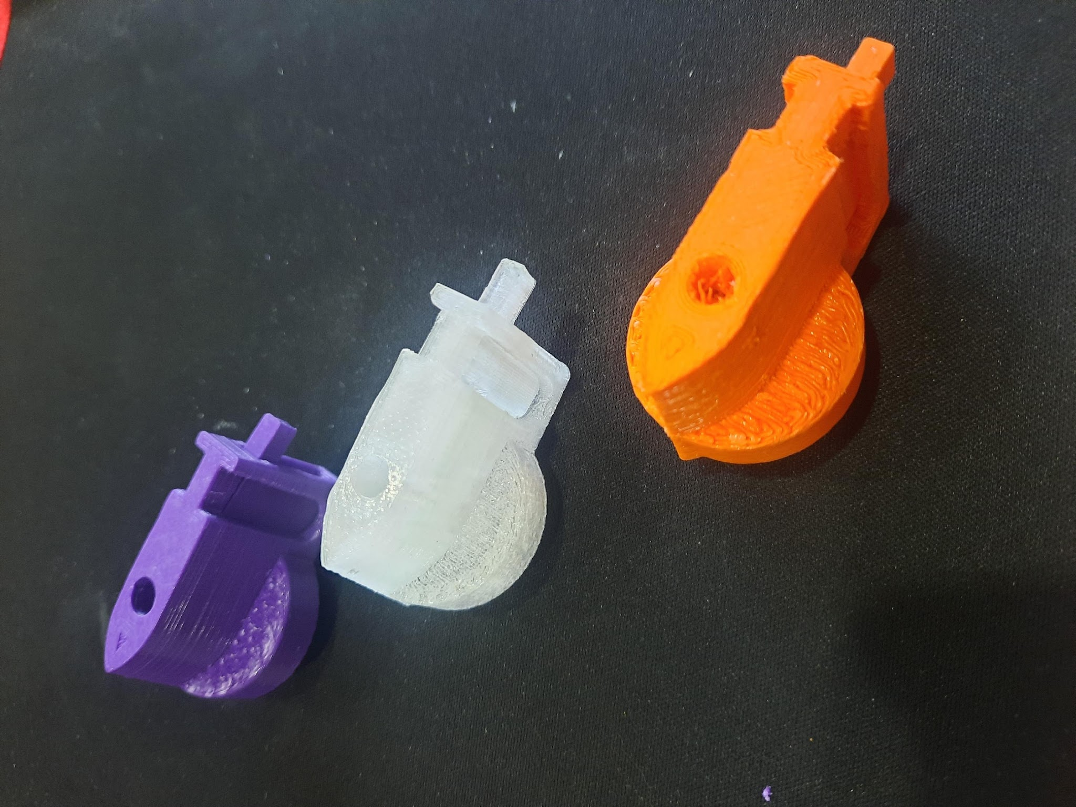
ПРИМЕРЫ ПРОЕКТНЫХ РЕШЕНИЙ
Крыльчатка вентилятора охлаждения электродвигателя для самоходной буровой установки
2 554 834.72 рублей - годовая экономия цеха на закупку оригинальных крыльчаток вентилятора охлаждения Epiroc
Крепления подситников для грохота EF2461
2 320 000 руб. - экономия цеха на закупке креплений для подситников
Флажковый переключатель для запуска и остановки оборудования
147 520.80 руб. - экономия обогатительной фабрики на флажковых переключателях

Slide 7

НАШИ АКЦЕНТЫ
Развитие команды
Формирование насмотренности
Стажировки и практики
Новые компетенции
Сообщество профессионалов

